Slide 1

07.1-1
서버모터
스탭모터 라이브러리
아두이노 포트를 통하여 신호를 입력해 하는 방법에 대해서 알아 봅니다.

Slide 2
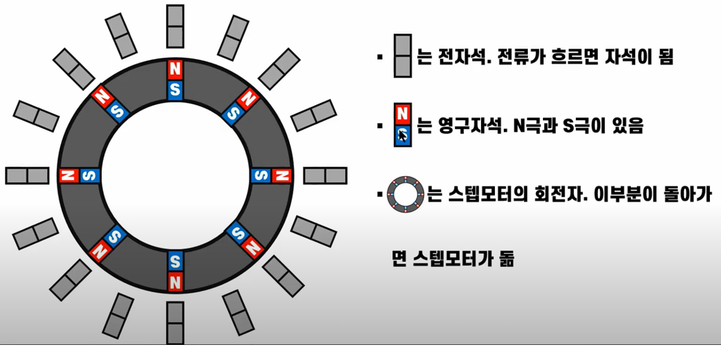
01.2
예제 실행해 보기
스탭모터 원리

Slide 3
01.2
예제 실행해 보기
스탭모터 라이브러리
아두이노 IDE에 기본적으로 내장되어 있습니다.

Slide 4
01.2
예제 실행해 보기
실습1 : 정회전, 역회전
06.4_48byj_4
void setup() {
stepper.setSpeed(10); // rpm : 1분당 도는 횟수, 너무 큰값을 하면 안돌아감
}
void loop() {
stepper.step(steps); // steps, 2048로 두면 정회전 한바퀴
delay(1000);
stepper.step(-steps); // -steps, -2048로 두면 역회전 한바퀴
delay(1000);
}
// 스텝모터 라이브러리
#include <Stepper.h>
// 한바퀴에 해당하는 step 선언
//(28BYJ-48인 경우 2048로)
int steps = 2048;
// 스텝모터 객체 선언 (INT4, INT2, INT3, INT1) 순
Stepper stepper(steps, 11, 9, 10, 8);

Slide 5
01.2
예제 실행해 보기

